Slide 1
범죄 데이터 기반
범죄 예측 및 순찰 알고리즘 Crime Data-Based Crime Prediction and Patrol Algorithms
류형주 팀장
2016112650
김동연
2016112622
김영서
2017112596

Slide 2

Index
Index
Step. 1
진행상황
Step. 2
모델 평가기준 개선
Step. 3
알고리즘 설계
Step. 4
UI 초기 및 향후계획…?

Slide 3
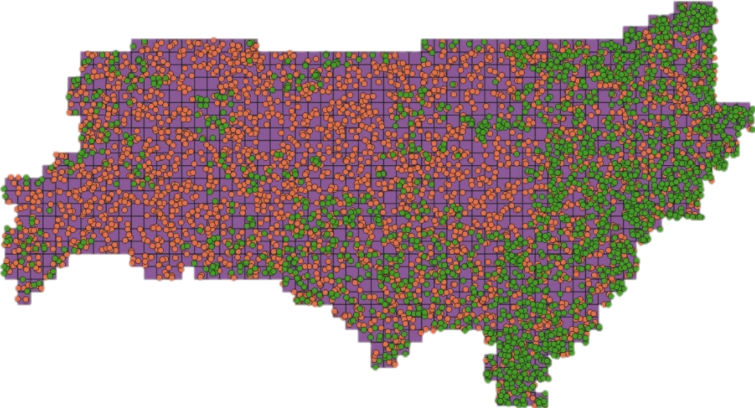
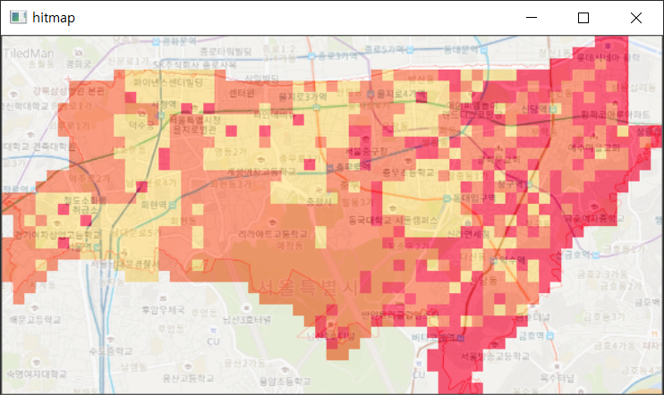
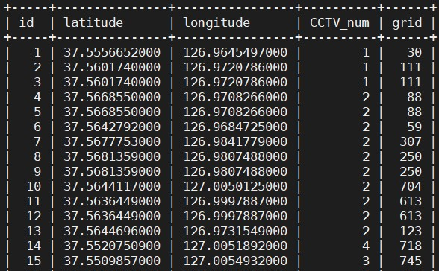
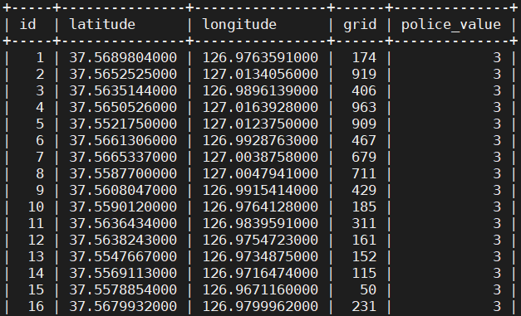
진행상황
Step.1
주제: 범죄 데이터 기반, 범죄 예측 및 순찰 알고리즘 개발

Slide 4
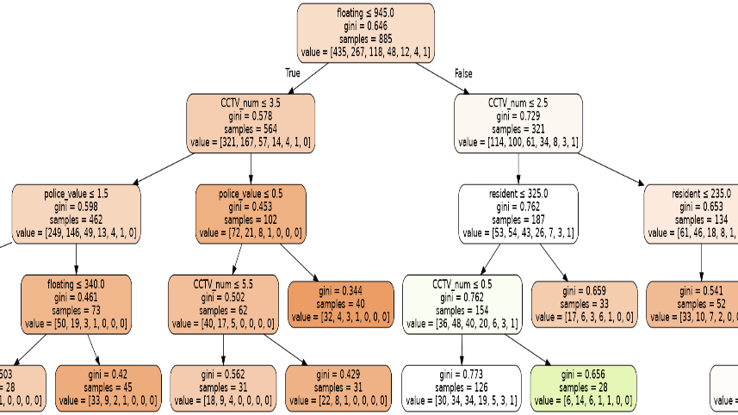




진행상황
Step.1
데이터 구축
데이터 분석
시각화
데이터 수집 또는 생성
→ 전처리 → DB에 추가
머신러닝 이용
시나리오별 지역의 범죄예측
예측한 범죄 데이터 시각화
범죄 데이터
날씨 데이터
CCTV, 경찰서 데이터
인구 데이터
가을 x 심야 x 맑음 모델의 최종 의사결정나무
히트맵 생성

Slide 5
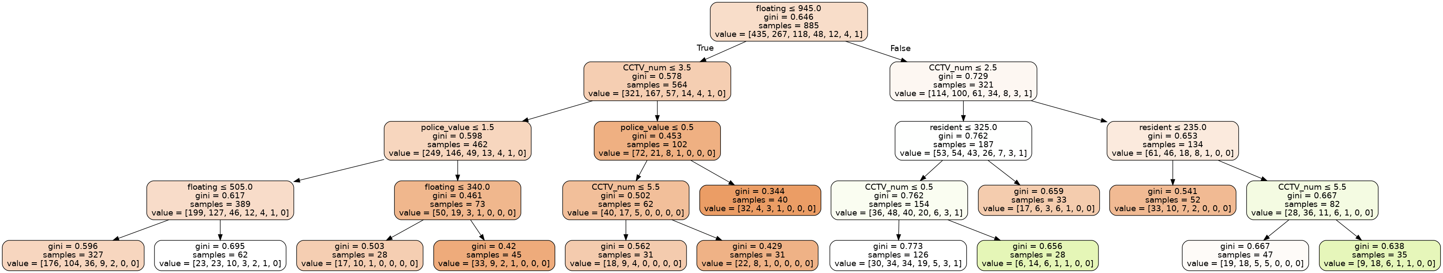
모델 평가 기준 개선
Step.2
최종 결과 트리
오버피팅 방지를 위한 가지치기와 최적화를 진행한 최종 결과
모델 평가방법?
가을 x 심야 x 맑음 모델의 최종 의사결정나무

Slide 6
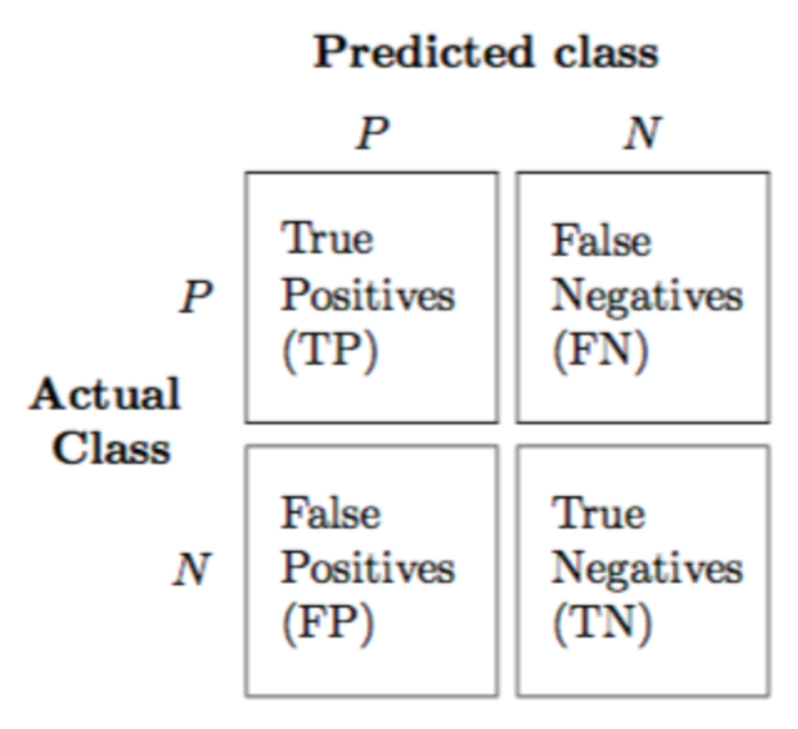
모델 평가 기준 개선
Step.2
Confusion Matrix
응용
우리 모델은 값을 정확하게 분류하는 것보다,
경향성을 파악하는 것이 중요
(어느정도의 범위 안에 들도록 예측하는 것이 목표)
TP: 관심 범주를 정확하게 분류
FN: 관심 범주가 아닌 것으로 잘못 분류
FP: 관심 범주라고 잘못 분류
TN: 관심 범주가 아닌 것을 정확하게 분류

Slide 7
모델 평가 기준 개선
Step.2
Confusion Matrix 응용
Predictions
 | 1 | 2 | 3 | 4 | 5 | … | … | … | … | 22 | 23
1 | 23 | 20 | 0 | 3 | 0 | … | … | … | … | 0 | 0
2 | 1 | 40 | 1 | 2 | 4 | … | … | … | … | 4 | 0
3 | 0 | 3 | 33 | 13 | 2 | … | … | … | … | 2 | 0
4 | 0 | 6 | 10 | 34 | 5 | … | … | … | … | 0 | 0
5 | 2 | 0 | 0 | 0 | 41 | … | … | … | … | 0 | 0
… | … | … | … | … | … | … | … | … | … | … | …
… | … | … | … | … | … | … | … | … | … | … | …
… | … | … | … | … | … | … | … | … | … | … | …
… | … | … | … | … | … | … | … | … | … | … | …
22 | 0 | 0 | 0 | 1 | 0 | … | … | … | … | 20 | 2
23 | 0 | 1 | 0 | 0 | 0 | … | … | … | … | 34 | 1
Actual class
ex. 실제 값이 3인 경우
예측 값이 1(3 – 2) ~ 5(3 + 2)범위인 결과를
모두 True로 판단

Slide 8
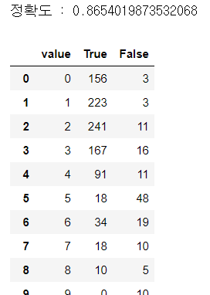

모델 평가 기준 개선
Step.2
Confusion Matrix 응용 결과
정확도 계산
실제 값 ±2 범위 내로 예측한 정확도 $\frac{True}{True+False}$
겨울 x 저녁 x 눈/비 모델의 정확도

Slide 9
프로젝트 진행 계획
Step.4
데이터 수집
범죄 데이터 수집 및 가공
시스템 구현 대상 관할 경찰서 설정
공공데이터 포털, 통계청 데이터 수집
DB 데이터 저장
순찰 알고리즘 개발
분석 데이터 기반 순찰 알고리즘 개발
- NAVER or Google Map API 교통 데이터 이용
차량 경로 최적화 알고리즘 개발
프로젝트 최종발표
데이터 분석
데이터 분석 알고리즘 구현 및 검증
적합한 머신러닝 알고리즘 선택
머신러닝 알고리즘을 이용한 데이터 분석
데이터 분석 결과 시각화
데이터 분석 모델 정확도 향상
시뮬레이션 프로그램
경로 시뮬레이션 및 시각화 프로그램 개발
- 시뮬레이션 UI 개발

Slide 10
프로젝트 진행 계획
Step.4
 | 2021. 03 |  |  |  | 2021. 04 |  |  |  | 2021. 05 |  |  |  |  | 2021. 06
CONTENTS | 1주차 | 2주차 | 3주차 | 4주차 | 5주차 | 6주차 | 7주차 | 8주차 | 9주차 | 10주차 | 11주차 | 12주차 | 13주차 | 14주차 | 15주차
주제 선정
데이터 수집 및 가공
데이터 분석 |  |  |  |  |  |  | 중간
순찰 알고리즘 개발
UI프로그램 개발 |  |  |  |  |  |  |  |  |  |  |  |  |  |  | 최종

Slide 11
역할 분담
Step.4
역할 분담
Team ‘범죄와의 전쟁’
류 형 주 | 김 동 연 | 김 영 서
데이터 수집 및 가공 | 데이터 수집 및 가공
인공 데이터 생성 및 결과 시각화 | DB 설계 및 데이터 분석 | 인공 데이터 생성 및 데이터 분석
경로 알고리즘 개발 | 데이터 분석 모델 정확도 향상 | 경로 알고리즘 개발
UI 프로그램 개발 메인 | UI 프로그램 개발 서브 | UI 프로그램 개발 서브
PPT 제작 및 발표 | PPT 제작 및 발표

Slide 12
Thank you

